Slide 1
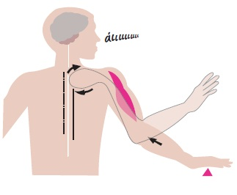
ΝΕΥΡΙΚΟ ΣΥΣΤΗΜΑ

Slide 2
Ρόλος του νευρικού συστήματος
Συνεργασία νευρικού συστήματος με το σύστημα των ενδοκρινών αδένων: για τη διατήρηση σταθερού του εσωτερικού περιβάλλοντος του οργανισμού (ομοιόσταση), παρά τις μεταβολές στο εξωτερικό περιβάλλον.

Slide 3
Το πιο πολύπλοκο τμήμα του νευρικού συστήματος είναι ο εγκέφαλος.
Αποτελείται από πολλούς νευρώνες, οι οποίοι δέχονται, επεξεργάζονται και μεταβιβάζουν μηνύματα.
Στον εγκέφαλο διακρίνουμε διάφορες εξειδικευμένες περιοχές, που είναι υπεύθυνες για τις διάφορες αισθήσεις, τον έλεγχο και τον συντονισμό των κινήσεων και τις πνευματικές λειτουργίες.
Οι περιοχές αυτές χαρακτηρίζονται ως κέντρα του εγκεφάλου (π.χ. αναπνευστικό κέντρο, κινητικό κέντρο κτλ.).

Slide 4
Στον άνθρωπο, όπως και στα υπόλοιπα θηλαστικά, διακρίνουμε το Κεντρικό Νευρικό Σύστημα (ΚΝΣ) και το Περιφερειακό Νευρικό Σύστημα (ΠΝΣ).
Τα νεύρα που μεταβιβάζουν μηνύματα από τα αισθητήρια όργανα στο ΚΝΣ ονομάζονται αισθητικά.
Τα κινητικά νεύρα μεταβιβάζουν τις εντολές του ΚΝΣ προς τα εκτελεστικά όργανα (π.χ. τους μυς).

Slide 5
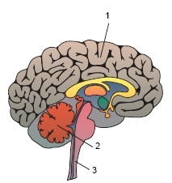
Εξωτερικά ερεθίσματα Υποδοχείς
Κεντρικό Νευρικό Σύστημα Εντολή
ΝΕΥΡΙΚΟ ΣΥΣΤΗΜΑ (διάκριση και όργανα)
ΚΕΝΤΡΙΚΟ ΝΕΥΡΙΚΟ ΣΥΣΤΗΜΑ
▪Εγκέφαλος
▪Νωτιαίος μυελός
ΠΕΡΙΦΕΡΙΚΟ ΝΕΥΡΙΚΟ ΣΥΣΤΗΜΑ
▪Νεύρα

Slide 6
Τρόπος λειτουργίας του νευρικού συστήματος :
▪Συλλογή πληροφοριών για μεταβολές στο εξωτερικό περιβάλλον από αισθητήριους υποδοχείς και μεταβίβασή τους στο Κεντρικό Νευρικό Σύστημα.
▪Επεξεργασία πληροφοριών και αποστολή εντολών από το Κεντρικό Νευρικό Σύστημα στους μύες και τους αδένες (εκτελεστικά όργανα).
▪Δραστηριοποίηση μυών και αδένων: αναπροσαρμογή λειτουργιών οργανισμού και ανταπόκρισή τους στις μεταβολές του περιβάλλοντος.

Slide 8
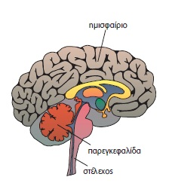
Στα εγκεφαλικά ημισφαίρια γίνεται η επεξεργασία των πληροφοριών που μεταβιβάζονται εκεί από τα αισθητήρια όργανα.
Στα ημισφαίρια βρίσκονται τα κέντρα όρασης, ακοής, σκέψης, το κινητικό κέντρο κ.ά.

Slide 9
ΑΠΩΛΕΙΑ ΜΝΗΜΗΣ
Σε περίπτωση τραυματισμού ή λόγω διαφόρων ασθενειών μπορεί να παρατηρηθεί απώλεια μνήμης, αμνησία.
Η απώλεια συγκεκριμένου τύπου μνήμης εξαρτάται από την περιοχή του εγκεφάλου που θα εμφανίσει την βλάβη. Π.χ. βλάβη περιοχών του κροταφικού λοβού παρατηρείται απώλεια στη μνήμη ήχων

Slide 10
ΑΣΚΗΣΕΙΣ
https://learningapps.org/view16607663
https://wordwall.net/play/88842/226/362
https://photodentro.edu.gr/v/item/ugc/8525/778

